Slide 1

О. Аникеева
«Мне повезло,
я позже родилась…»
Виртуальная книжная выставка,
посвящённая Дню
снятия блокады Ленинграда – 27 января

Slide 2

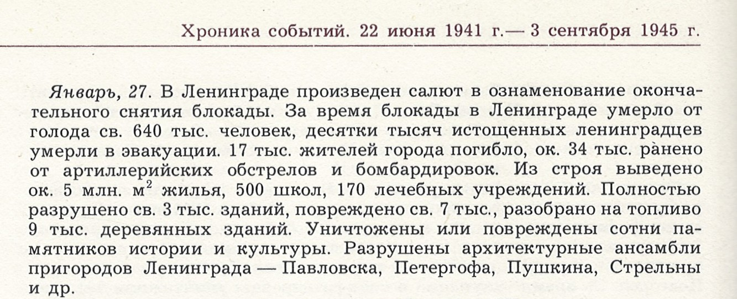
Великая Отечественная война, 1941-1945. События. Люди. Документы : краткий исторический справочник / [Андрианов В. И. и др.] ; под общ. ред. О. А. Ржешевского ; сост. Е. К. Жигунов]. – Москва : Политиздат, 1990. – 464 с.

Slide 3

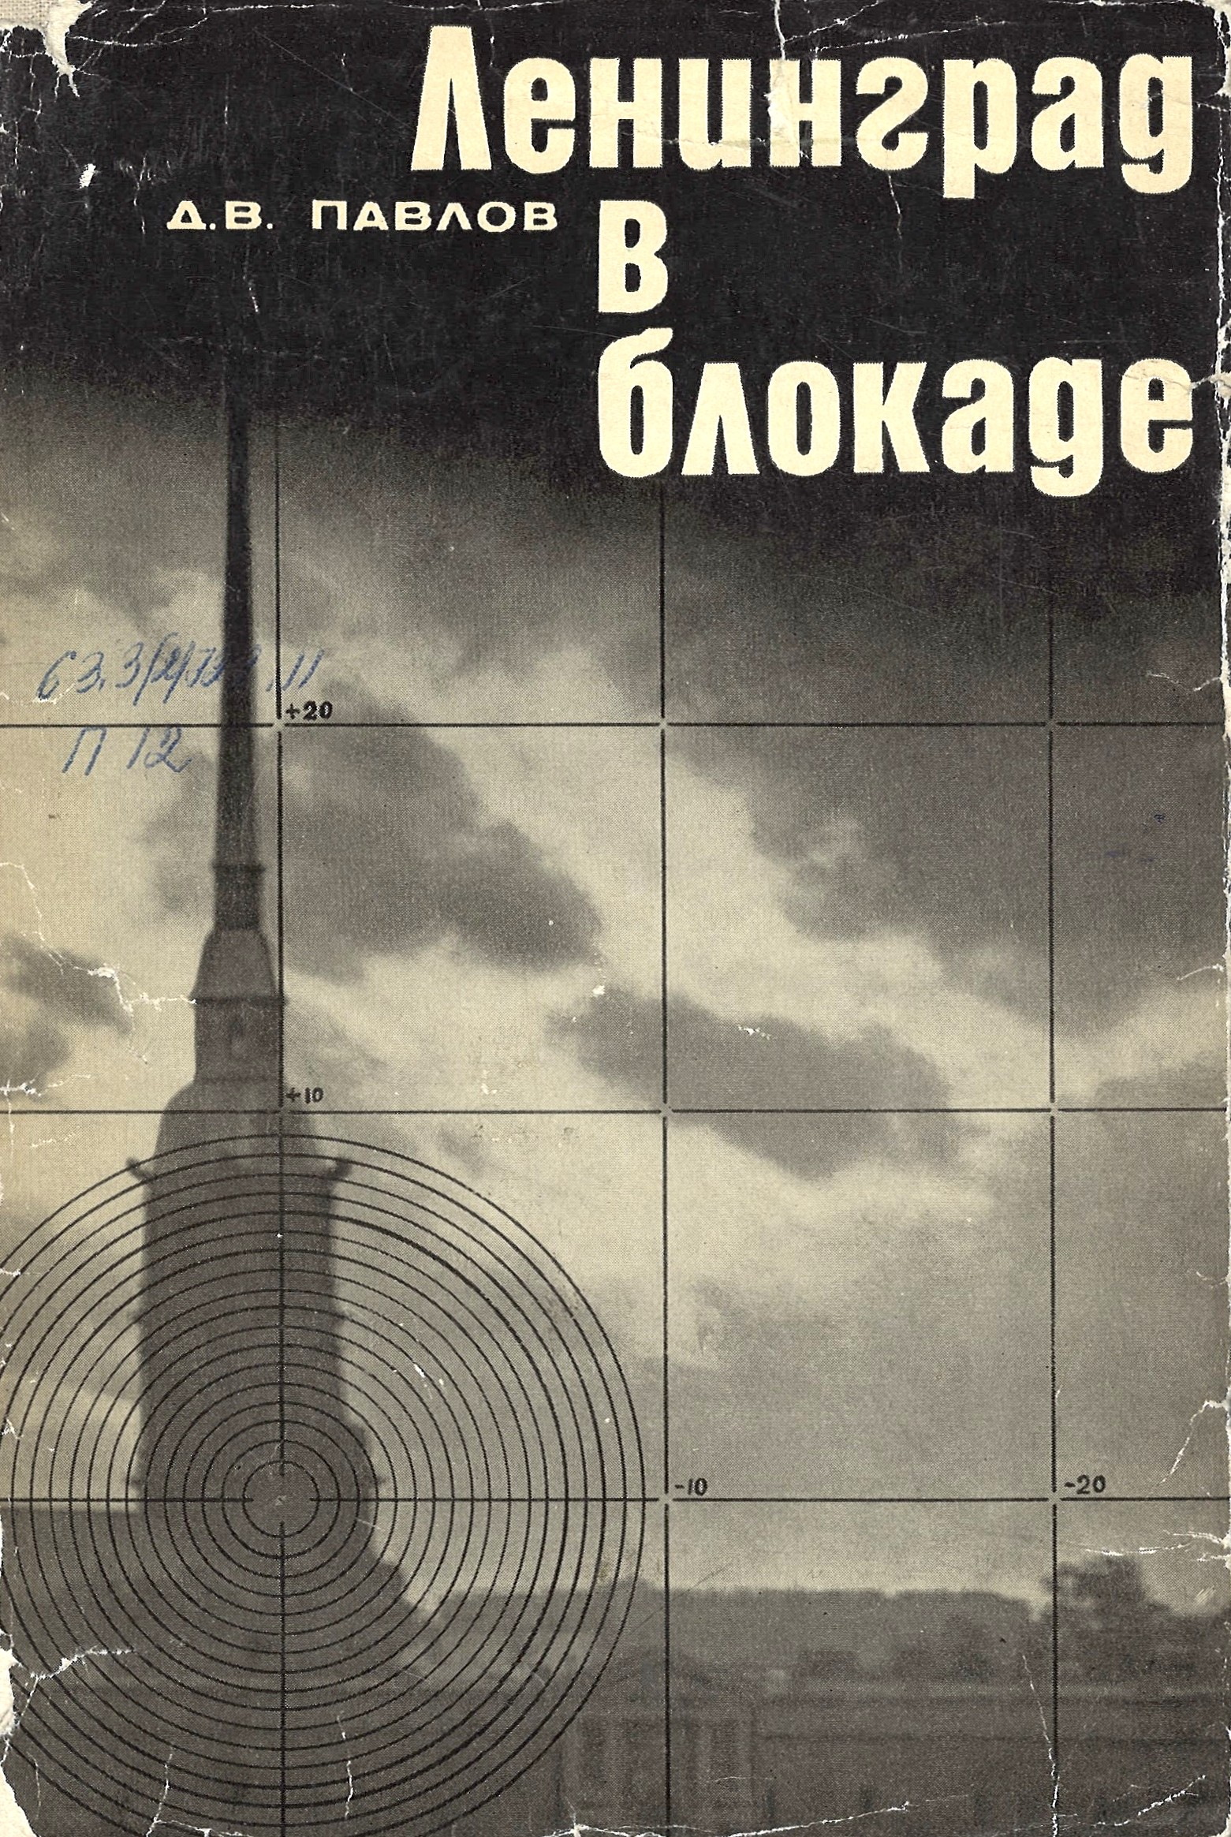
Павлов, Д. В. Ленинград в блокаде / Д. В. Павлов. – [Изд. 4-е, доп.]. – Москва : Советская Россия, 1969. – 269 с.
Бычевский, Б. В. Город – фронт / Б. В. Бычевский. – Ленинград : Лениздат, 1967. – 430 с.

Slide 4

Прорыв блокады Ленинграда // Великая Отечественная война, 1941-1945 г. : в 12 томах / [редакционная комиссия: В. П. Баранов (председатель) и др.]. – Москва : Кучково поле, 2012. – Т. 3. – С. 427– 507.

Slide 5

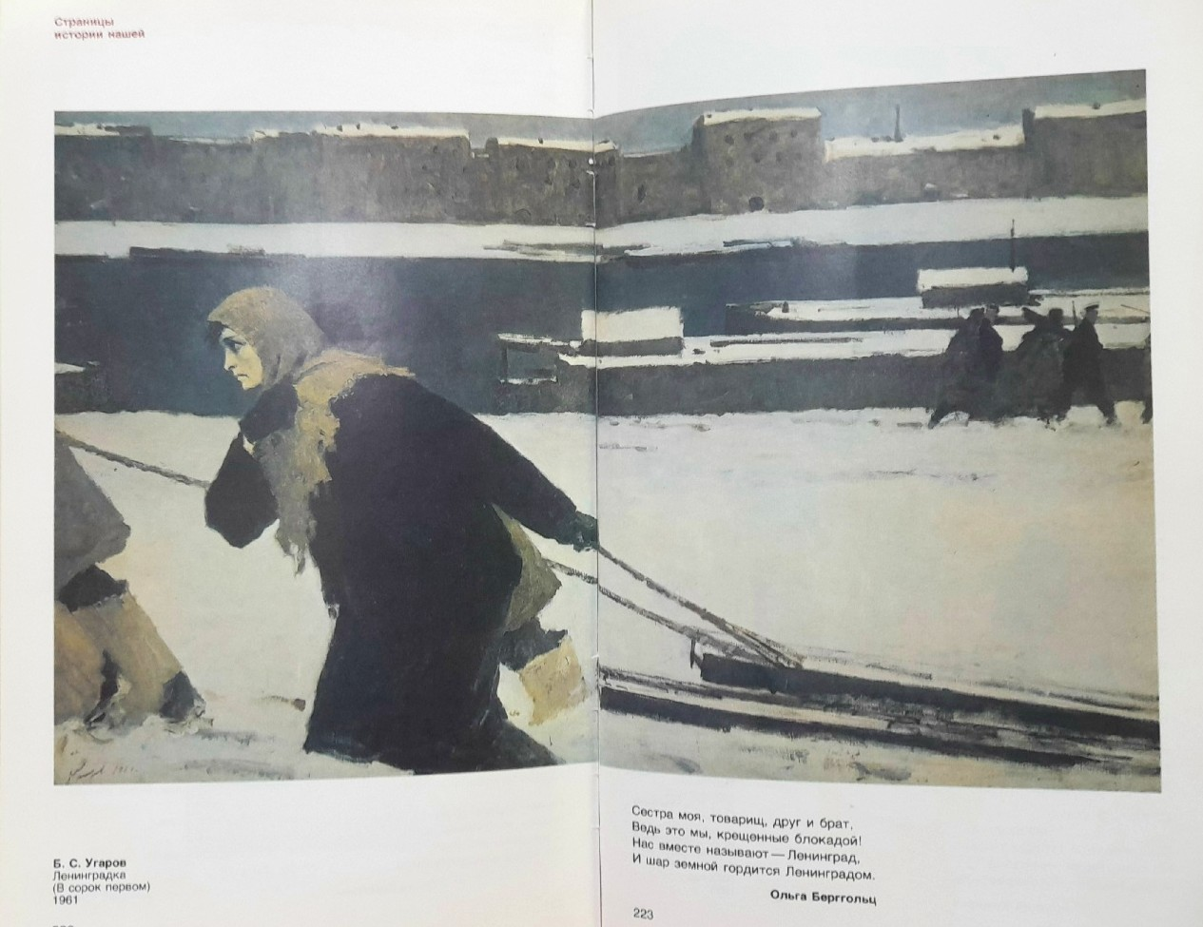
Страницы истории нашей: Живопись. Скульптура. Поэзия. – Москва : Изобразительное искусство, 1988. – 319 с.

Slide 6
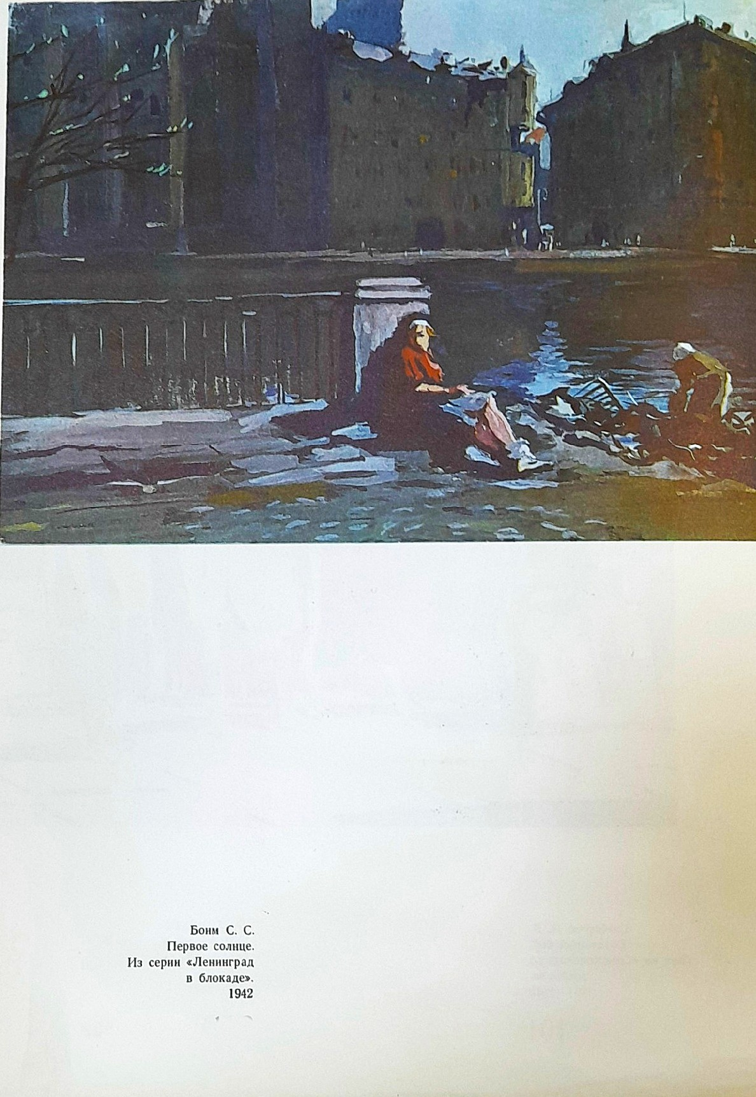

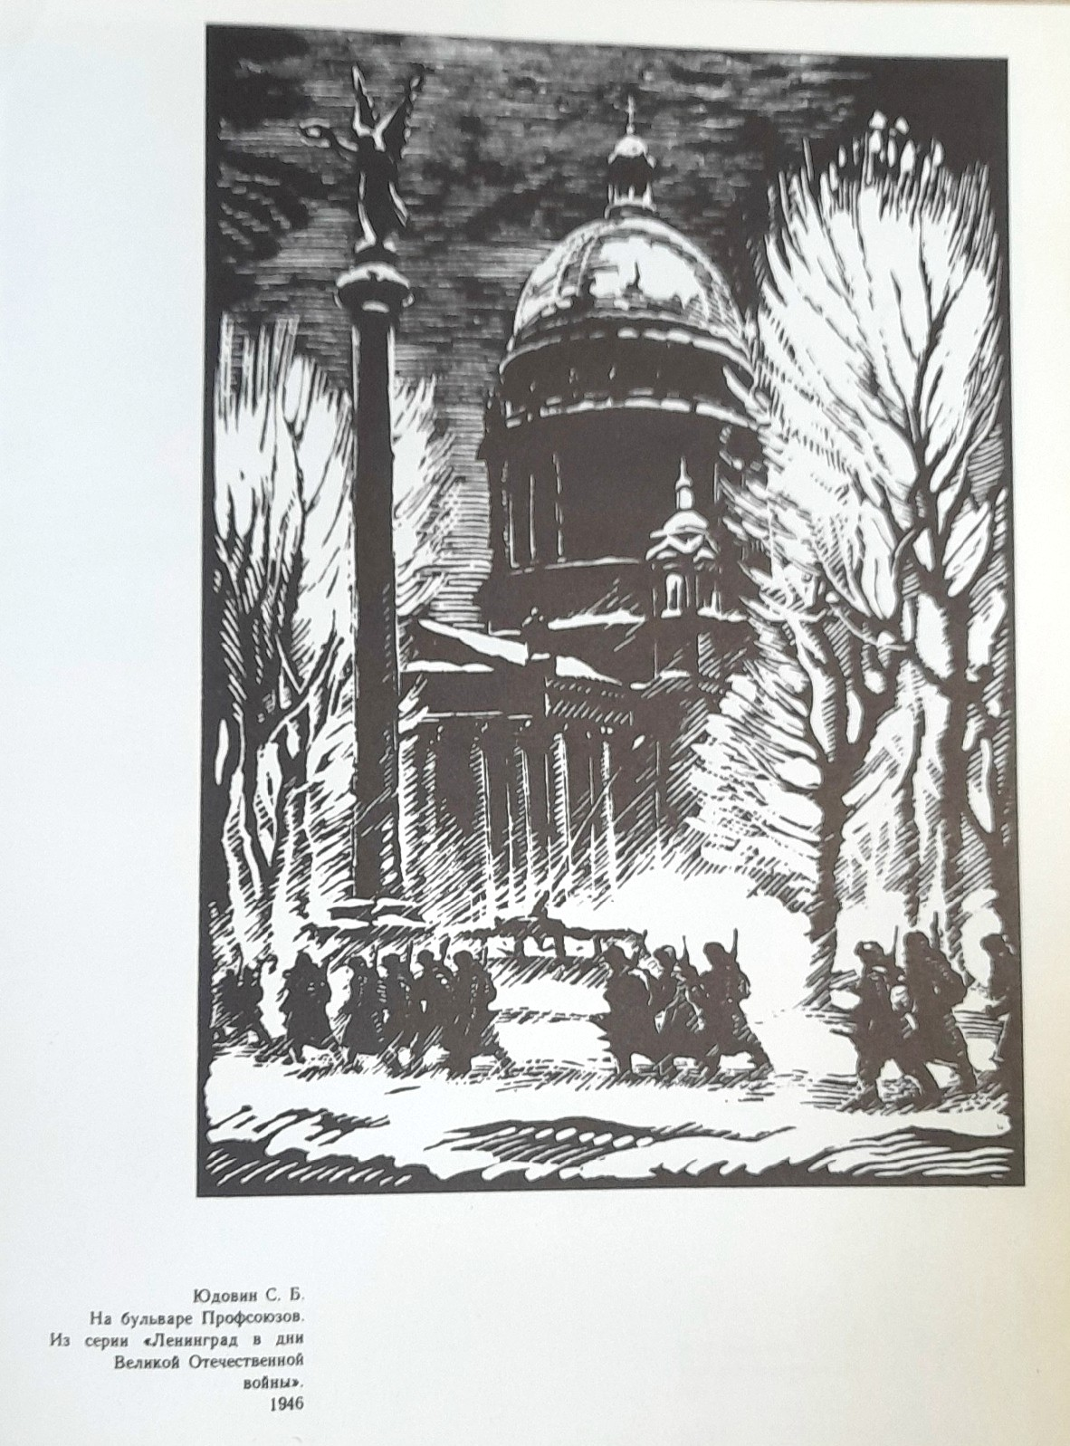
Советская графика : [альбом] / сост. Е. Б. Логинова. – Москва : Советский художник, 1973. – 152 с. – (Государственная Третьяковская галерея).

Slide 7


Берггольц, О. Ф. Дневные звезды. Говорит Ленинград / сост. М. Ф. Берггольц. – Москва : Правда, 1990. – 478 с. – (Библиотека журнала Знамя).
Инбер, В. М. Из дневников военных лет, 1941-1945 // Страницы дней перебирая…: (из дневников и записных книжек) / В. М. Инбер. – Москва : Советский писатель, 1967. – С. 54-232.

Slide 8


Чаковский, А. Б. Блокада : роман. Кн. 1-2. – Москва : Советский писатель, 1978. – 527 с.
Чаковский, А. Б. Блокада : роман. Кн. 3-4. – Москва : Советский писатель, 1978. –496 с.

Slide 9



Адамович, А. М. Блокадная книга / А. М. Адамович, Д. А. Гранин. – 5-е изд., испр. и доп. – Ленинград : Лениздат, 1989. – 525 с.
Ладога родная : воспоминания ветеранов Краснознаменной Ладожской флотилии. – Ленинград : Лениздат, 1969. – 413 с.

Slide 10


Непокоренный Ленинград : краткий очерк истории города в период Великой Отечественной войны / А. Р. Дзенискевич и др. ; [редкол.: В. М. Ковальчук (отв. ред.) и др.]. – 2-е изд., перераб. и доп. – Ленинград : Наука, Ленингр. отд-ние, 1974. – 501 с.
Зубаков, В. Е. Героический Ленинград / В. Е. Зубаков. – Москва : Воениздат, 1972. – 199 с.

Slide 11


Пономарев, Я. И. Но баранку не бросал шофер : Автотранспортники Ленинграда в Великой Отечественной войне / Я. И. Пономарев. – Ленинград : Лениздат, 1988. – 189 с.
Чероков, В. С. Для тебя, Ленинград! / В. С. Чероков. – Изд. 2-е, перераб. и доп. – Ленинград : Лениздат, 1988. – 223 с.

Slide 12


Легендами овеянная : Морская пехота в боях за Ленинград : [сборник] / сост. : А. П. Воронцов, Х. Х. Камалов. – Ленинград : Лениздат, 1975. – 429 с.
Говорушин, К. В. За Нарвской заставой / К. В. Говорушин ; [лит. запись С. А. Костюченко]. – Москва : Политиздат, 1975. – 397 с.

Slide 13
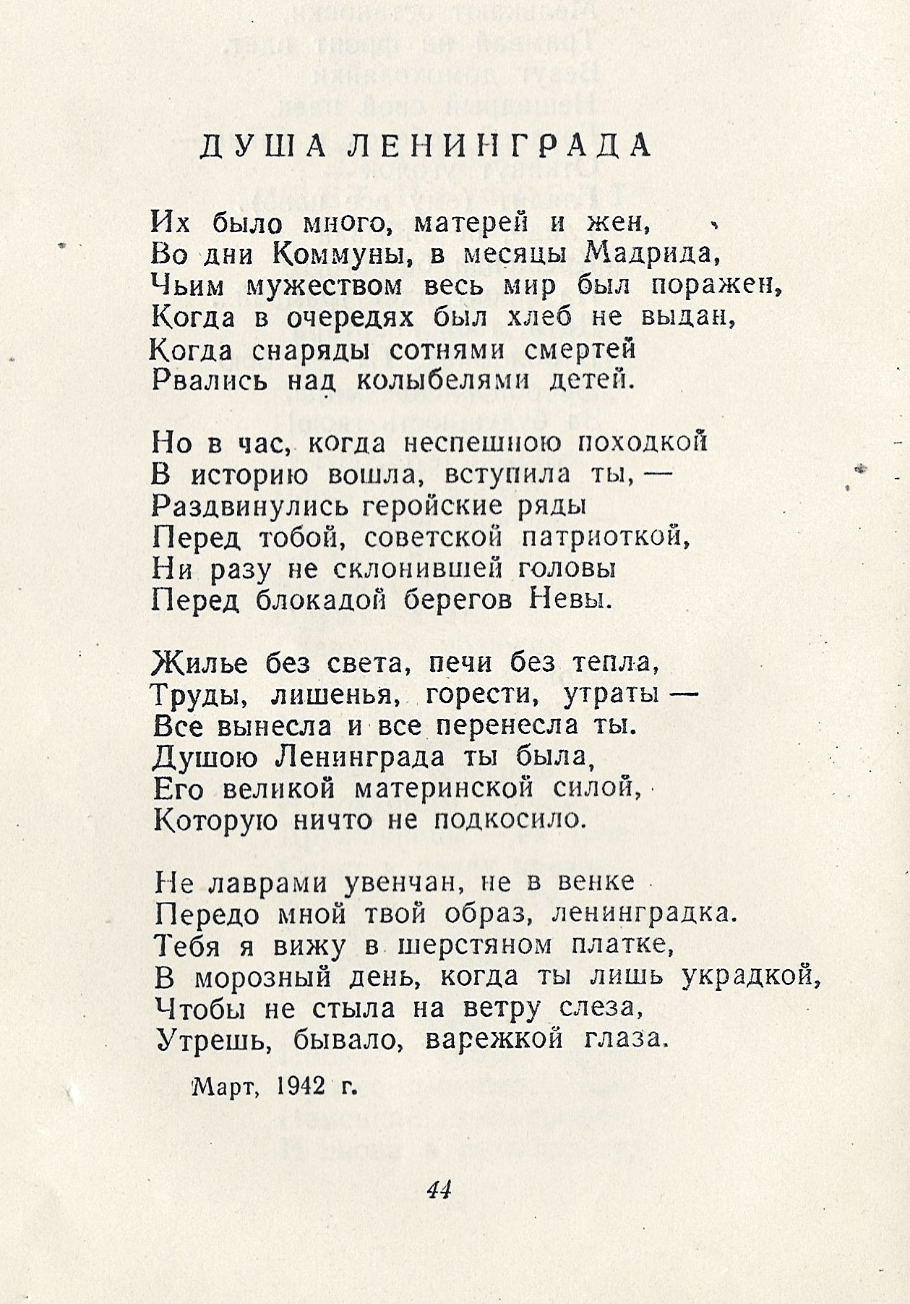

Инбер, В. М. Душа Ленинграда : [стихотворение] // Избранное / В. М. Инбер. – Москва : Государственное издательство художественной литературы, 1947. – С. 44.

